Slide 1

Prosedur Uji Adapatasi dan Observasi Tanaman Semusim
sobir

Slide 2



Alur Komersialisasi Varietas Unggul
Melindungi Petani
Potensi Keunggulan
Varietas
Baru
Varietas
Unggul
Melindungi Pemulia
UU 11/2020, CK
UU 22/2019, SPPB
UU 13/2010. Horti
Wajib
Varietas
Lokal
Sumberdaya
Genetik
Tanda
Daftar
PVT
Pelindungan Varietas
VCU testing
Gratis
UU 29/2000. PVT
Sukarela
DUS testing, Iuran
Varietas
Dilindungi
Benih Bermutu

Slide 3

Pengujian untuk Pendaftaran Komersial

Slide 4
Peningkatan Kebutuhan Pangan
Uji Adaptasi: Untuk memperoleh data keunggulan serta interaksinya terhadap lingkungan dari calon varietas hortikultura yang akan didaftarkan sebagai salah satu syarat dalam peredaran benih
Uji Observasi: Untuk mengetahui sifat-sifat unggul suatu varietas tanaman buah tahunan, tanaman florikultura, tanaman obat, dan tanaman semusim tertentu yang dibebaskan dari uji adaptasi, pada lingkungan tempat produksinya.
Pemohon harus melaporkan rencana pegujian kepada Direktorat Perbenihan Hortikultura

Slide 5
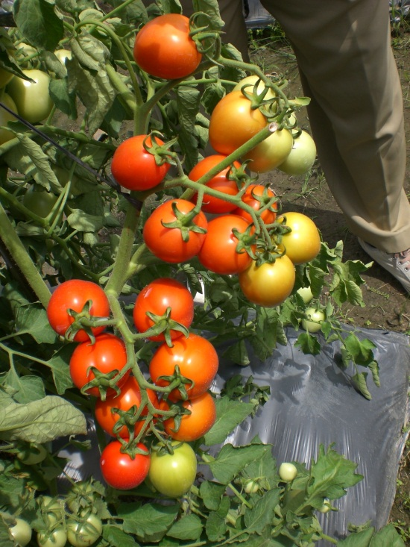
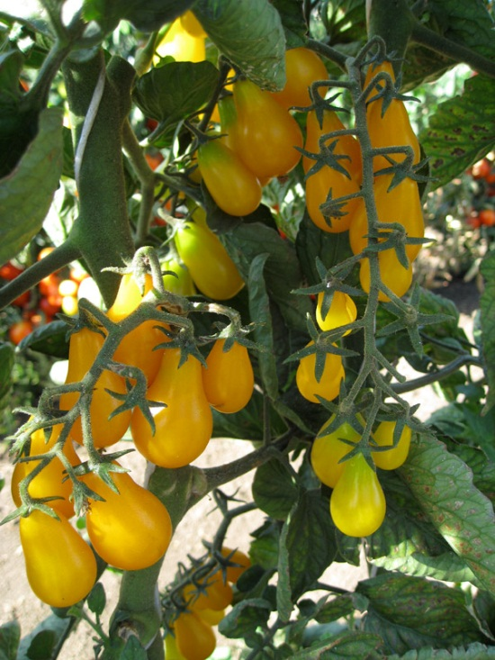
Peningkatan Kebutuhan Pangan
Daya hasil
Ketahanan terhadap OPT
Ketahanan cekaman
Umur dan musim panen
Mutu hasil
Ketahanan simpan
Toleran kerusakan mekanis
Bentuk tanaman ideal
Keunikan organ tanaman
Mempunyai nilai pasar
Batang bawah yang unggul
Sajikan pada Pendahuluan

Slide 6
Syarat Pelaksana Uji Adaptasi
Uji adaptasi dapat dilakukan oleh lembaga yang kompeten, yaitu lembaga atau institusi uji yang :
Memiliki sumberdaya manusia yang kompeten dibidang pemuliaan tanaman/agronomi serta beberapa petugas lapang;
Menguasi fasilitas pengujian lapang dan atau laboratorium yang memadai;
Memahami pedoman pengujian yang berlaku;
Mampu melaksanakan pengujian observasi dengan pedoman yang berlaku.

Slide 7
Bahan Uji Adaptasi
Bahan uji adaptasi adalah benih dari calon varietas yang akan didaftarkan, berupa:
Varietas bersari bebas (OP), hibrida, klon yang berasal dari pemuliaan di dalam negeri maupun introduksi (perlu izin pemasukan).
Varietas pembanding (minimum 2) yang merupakan varietas preferensi yg telah dilepas/didaftar dan setara dengan tipe varietas yang akan didaftarkan.
Apabila tetua diambil dari varietas lokal dan atau varietas yang telah diedarkan tetua tersebut harus disertakan sebagai pembanding.
Apabila varietas pembanding yang setara belum ada yang terdaftar, maka dapat menggunakan varietas setara yang sudah berkembang di masyarakat.

Slide 8
Bahan Uji Adaptasi
No | Varietas | Keterangan | Keunggulan
1 | Orbis | Buah Merah
2 | Asiknya | PT ABC Buah Merah, SK No. | Produksi Tinggi
3 | Ribos | CV XYZ Buah Merah, SK No. | Produksi Tinggi
4 | Sobir | TetuanVarietas Lokal | Tahan Penyakit
Varietas Pembanding merupakan Varietas yang setara
Sudah dilepas atau didaftarkan
Memiliki Keunggulan sebagai perbandingan

Slide 9
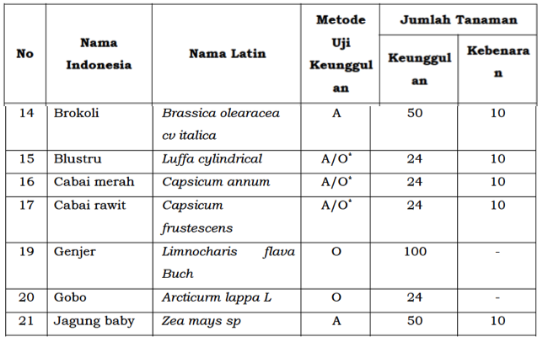
Bahan Uji Adaptasi
Jumlah tanaman per plot harus memenuhi syarat pada pedoman

Slide 10
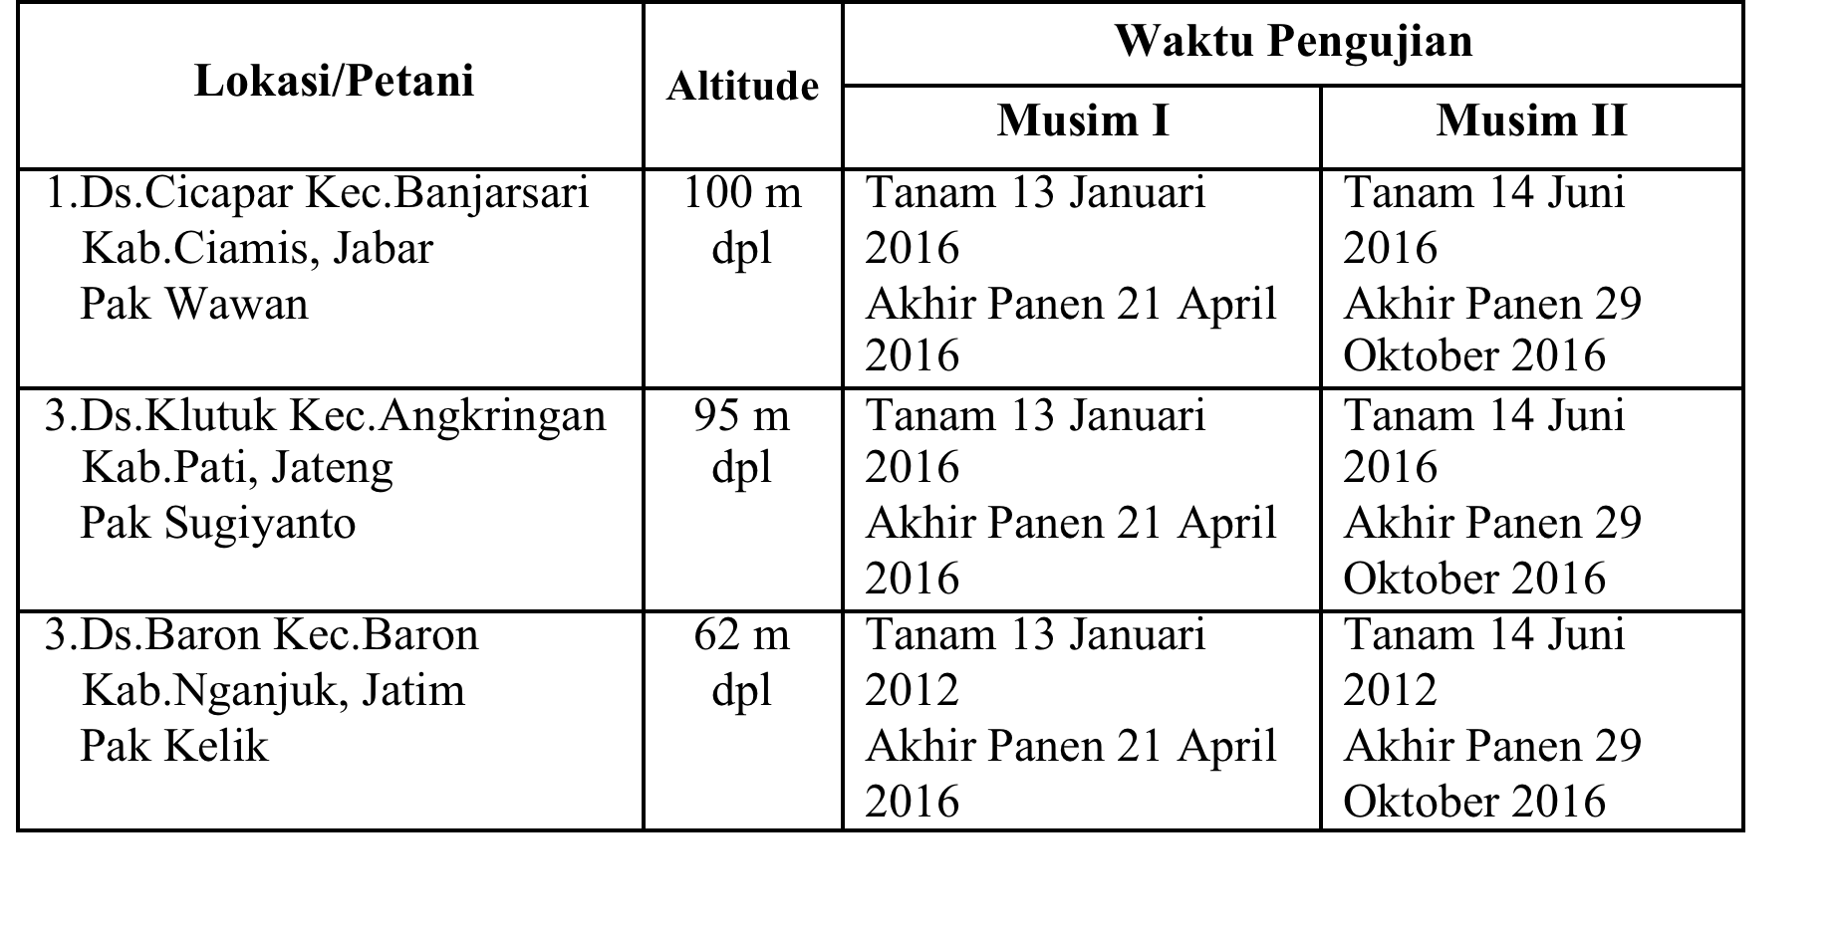
Waktu Uji Adaptasi
Data curah hujan BMKG
Persiapan
Penanaman
Panen
Penyimpanan
Uji Ketahanan
Preferensi
30 resp./segmen

Slide 11
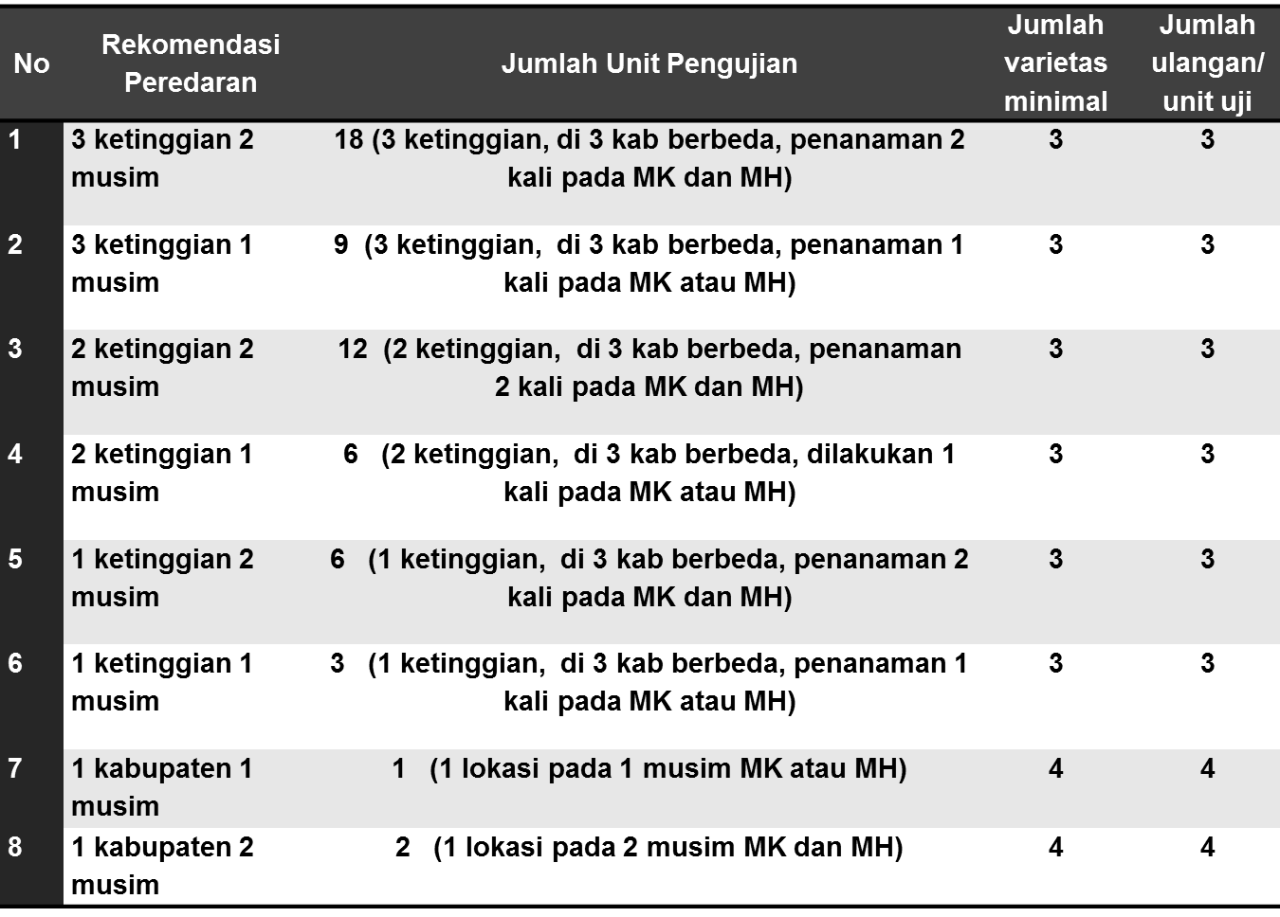
Perancangan Uji Adaptasi
Pemuliaan Dlm Negeri

Slide 12
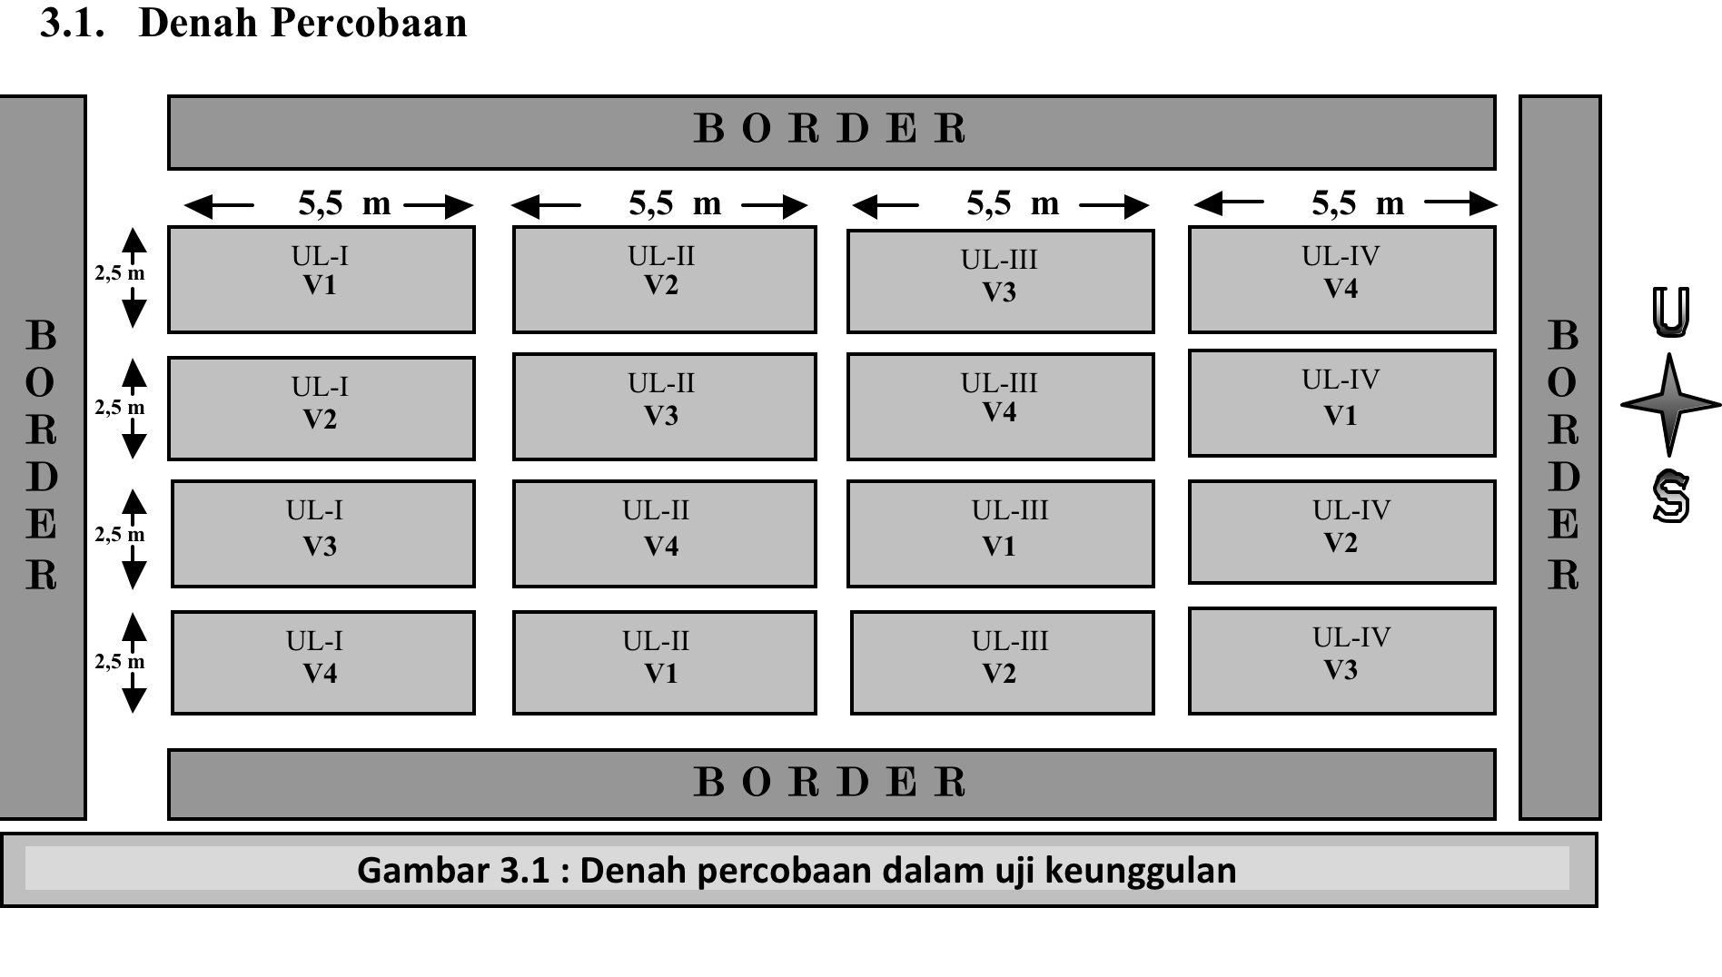
Perancangan Uji Adaptasi (1 lokasi)
Dalam satu areal pengujian hanya ada satu uji keunggulan
Dalam satu petakan/plot hanya ada 1 Varietas yang diuji
Jumlah tanaman/plot sesuai dengan Pedoman X 1.5
Posisi dalam Ulangan diacak
link pbstat.com
link pbstat.com

Slide 13
Perancangan Uji Adaptasi (>3 lokasi)
V1
V1
V3
Pati
V1
V1
V3
V2
V3
V2
V1
V1
V3
V2
V3
V2
V3
V4
V4
V2
V3
V2
V3
V4
V4
V4
V2
V1
V3
V4
V4
V4
V2
V1
Subang
V4
V2
V1
Nganjuk
Yijk = μ + Li + LKij + Vk + LVjk + σijk
Yij = Nilai Pengamatan
μ = Rataan Umum
Li = Pengaruh Varietas ke i (1, 2, 3)
Kj = Pengaruh Kelompok ke j (1,2,3)
Vk = Pengaruh Varietas ke k (1, 2, 3, 4)
Σijj = Pengaruh galat Lokasi ke I, Kel ke j dan Varietas ke k

Slide 14
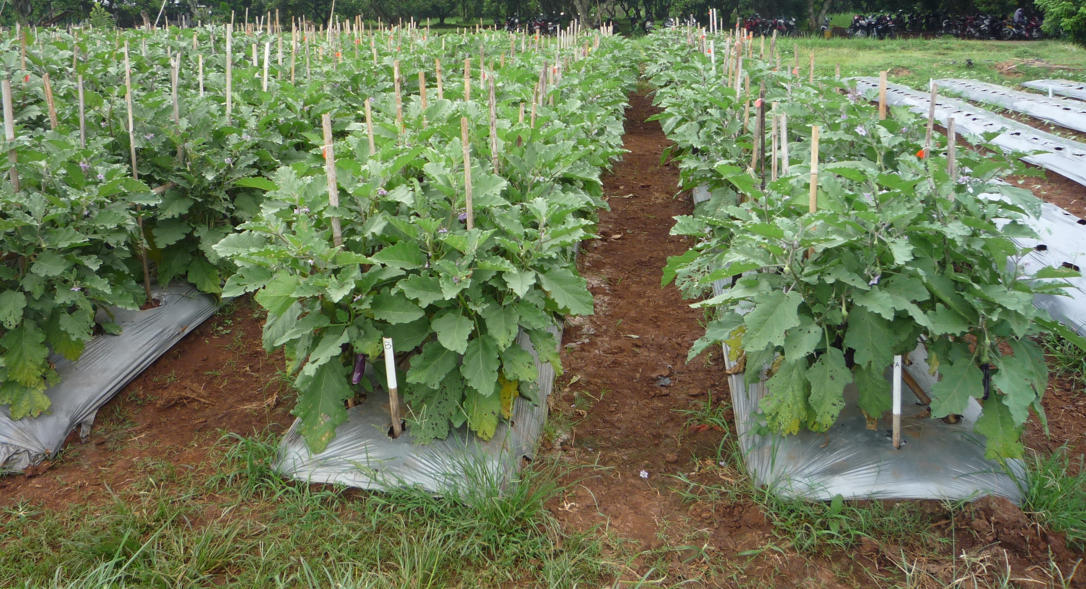
Perancangan Uji Adaptas

Slide 15
Pengamatan Uji Adaptasi
Pengamatan dilakukan pada tanaman contoh paling sedikit 10 + 1 % dari total populasi tiap petak yang ditetapkan sebelum pengamatan pertama dan diberi label. Pengamatan sesuai deskripsi dapat berupa:
Umur tanaman (berbunga, panen )
Morfologi (Tipe tumbuh, Tinggi tanaman, Batang, Daun; Bunga, Buah, Umbi, Polong, Biji, Krop
Ketahanan terhadap OPT utama (bila dimasukkan dalam deskripsi varietas).
Sifat–sifat yang diunggulkan (Umur panen; Daya hasil; Ketahanan terhadap cekaman biotik/abiotik; daya simpan; mutu hasil)
Keseragaman dalam populasi, perbedaan antar varietas serta keunikan varietas.

Slide 16
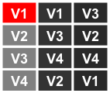
Tanaman Contoh Uji Adaptasi
1
3
5
7
9
jumlah sampel= 10+1% populasi, diberi nomor
2
4
6
8
10
Pengamatan (jelaskan metode semua karakter)
Sifat Kualitatif
Sifat Kuantitatif
Produksi
Pengujian Ketahanan Penyakit
Pengujian Preferensi Konsumen
Produksi/ha, berdasarkan data satu petak

Slide 17
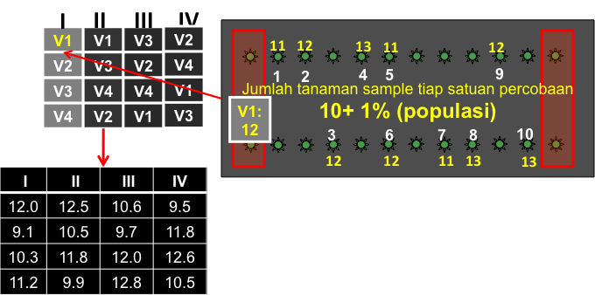
Pengamatan Uji Adaptasi
(11+12+12+13+11+16+11+13+12+13)/10=12

Slide 18
Analisis Data Uji Adaptasi
Analisis data hasil pengamatan dilaksanakan sesuai dengan kaidah statistik.
Multi lokasi: Data kuantitatif menggunakan analisis ragam gabungan antar lokasi dan antar musim untuk mengetahui adanya interaksi antara varietas, musim dan lokasi. Analisis beda nilai tengah diperlakukan dengan menggunakan BNJ atau BNT
Satu lokasi: Data kuantitatif menggunakan analisis ragam. Analisis beda nilai tengah diperlakukan dengan menggunakan BNJ atau BNT
Varietas-varietas yang diuji pada rancangan yang sama, dilakukan uji statistik bersama

Slide 19
Analisis Data Uji Adaptasi
Data yang sahih dianalisis
Data kuantitatif
Pengaruh perlakuan dan lingkungan bersifat Aditif
Galat bersifat Acak
Menyebar Normal dan Bebas
Koefisien Keragaman (KK) sebagai indikator
Uji lapang: KK<30%

Slide 20
Analisis Data Uji Adaptasi

Slide 21
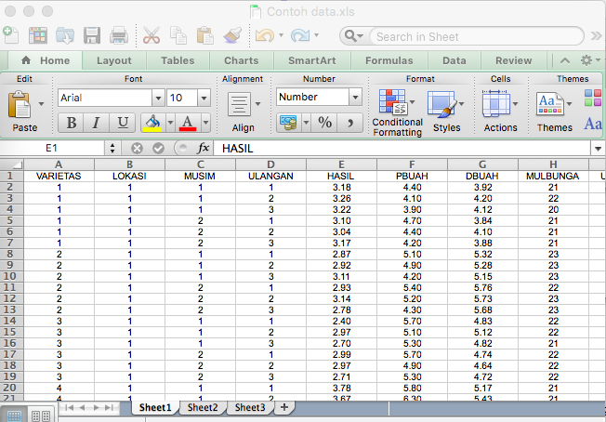
Analisis Data Uji Adaptasi
link pbstat.com

Slide 22
Penyajian data Kuantitatif Uji Adaptasi

Slide 23
Penyajian data Kuantitatif Uji Adaptasi

Slide 24
Penyajian data Kualitatif Uji Adaptasi
Disajikan dalam Tabel, dan karakter yang ber-beda serta akan dijadikan penciri varietas didokumentasikan dalam satu gambar dengan latar belakang kain abu-abu/hitam

Slide 25
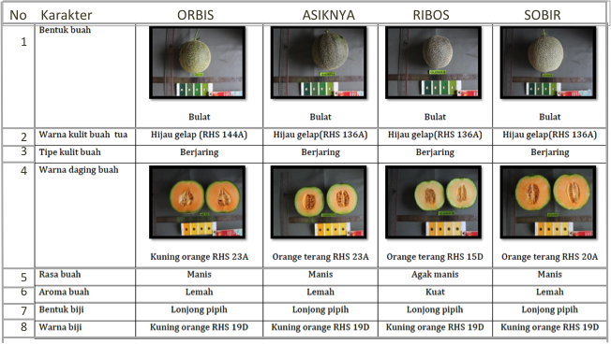
Penyajian data Kualitatif Uji Adaptasi

Slide 26
Penyajian data Kualitatif Uji Adaptasi

Slide 27
Uji Observasi Tanaman Semusim
Tujuan Uji Observasi adalah untuk mengetahui sifat-sifat unggul suatu varietas tanaman buah tahunan, tanaman florikultura, tanaman obat, dan tanaman semusim tertentu yang dibebaskan dari uji adaptasi, pada lingkungan tempat produksinya

Slide 28
Uji Observasi Tanaman Semusim
Uji observasi dapat dilakukan oleh lembaga yang kompeten, yaitu lembaga atau institusi uji yang :
Memiliki sumberdaya manusia yang kompeten dibidang pemuliaan tanaman/agronomi serta beberapa petugas lapang;
Menguasi fasilitas pengujian lapang dan atau laboratorium yang memadai;
Memahami pedoman pengujian yang berlaku;
Mampu melaksanakan pengujian observasi dengan pedoman yang berlaku.

Slide 29
Uji Observasi Tanaman Semusim
Calon varietas harus memiliki karakter unggul dan diperoleh melalui proses yang sesuai dengan kaidah pemuliaan
Calon varietas merupakan populasi tanaman yg berada pada lokasi pengembangan dan tidak tercampur dengan varietas lain, dan ditanam sesuai dengan rekomendasi budidaya setempat.
Hasil pengamatan untuk karakter unggul harus menunjukkan perbedaan dengan varietas yang sudah dilepas/didaftar, dibandingkan dengan deskripsinya.
Pengamatan dilakukan pada tanaman contoh dalam populasi dengan jumlah = 10 + (1% x jumlah tanaman dalam populasi)

Slide 30
Uji Observasi Tanaman Semusim
Proses Pengembangan Varietas dilakukan seleksi

Slide 31
Bahan Uji Observasi
Jumlah tanaman per plot harus memenuhi syarat pada pedoman

Slide 32
Uji Observasi Tanaman Semusim
Varietas tanaman hortikultura adalah bagian dari suatu jenis tanaman hortikultura yang ditandai oleh bentuk tanaman, pertumbuhan, daun, bunga, buah, biji, dan sifat-sifat lain yang dapat dibedakan dalam jenis yang sama.
Populasi/Petak Pedoman
Tanman contoh
!0 + 1% populasi
Pengamatan sama dengan uji adapatasi, Uji satatistik dengan satu pembanding dapat dengan perbandingan rata (tanpa penanaman pembading), dengan uji T bila dilakukan pembandingan satu varietas, atau dengan BNJ/BNT bila pembanding lebih dari satu varietas

Slide 33
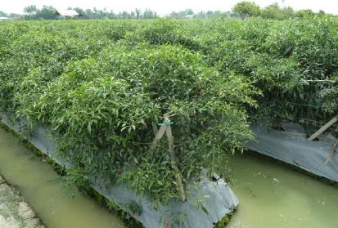
Uji Observasi Tanaman Semusim

Slide 34
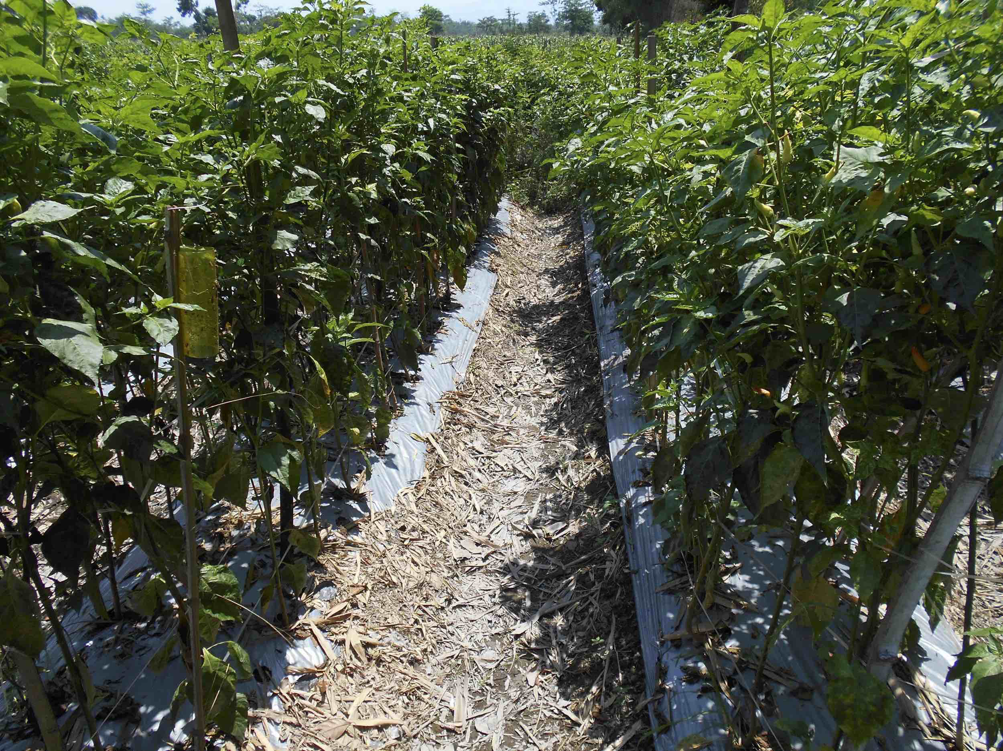
Uji Observasi Tanaman Semusim

Slide 35
Uji Observasi Tanaman Semusim
Penyajian Data Kualitatif

Slide 36
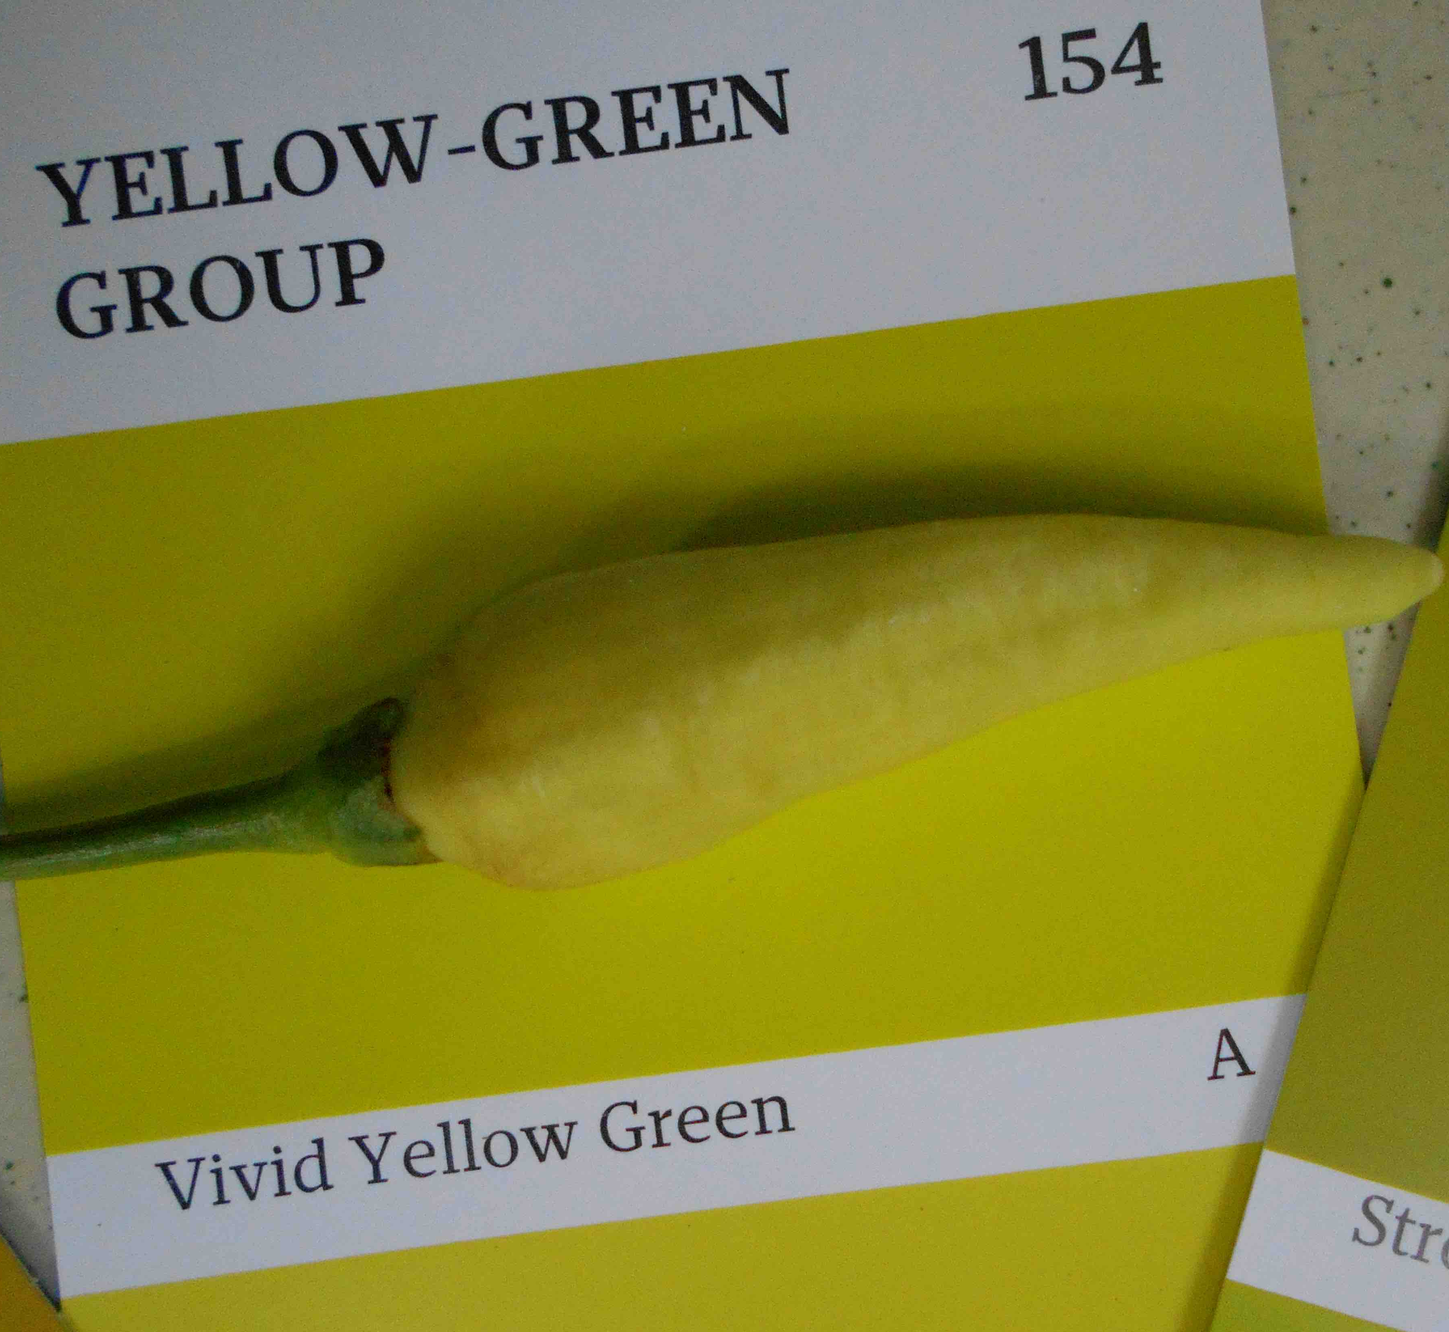
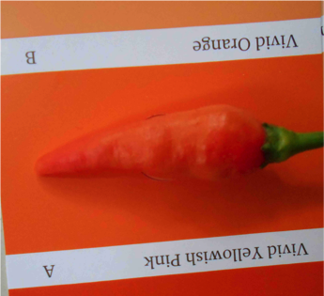
Uji Observasi Tanaman Semusim
Penyajian Data Kualitatif

Slide 37
Uji Observasi Tanaman Semusim
Penyajian Data Kuantitatif

Slide 38
Uji Observasi Tanaman Semusim
Penyajian Pembandingan Varietas

Slide 39
Terima Kasih

